Slide 1

بسم الله الرحمن الرحيم
المادة / رياضيات .
الصف / الثاني .
اليوم/
التاريخ/
معلمة المادة/ مباركة الزبيدي.

Slide 2
مراجعة ما سبق :
في مدرستنا 30 كرة قدم ، و 30 كرة طائرة . ما مجموع الكرات في مدرستنا ؟
ما معطيات في المسألة ؟ أضع خطاً تحتها.
ما المطلوب في المسألة ؟ أحوطه .
أفهم
كيف سأحل المسألة ؟
أكتب جملة عددية ( أجمع )
أخطط
0 3
أحل
0 3
+
0 6
أعود و أتحقق . هل إجابتي معقولة؟
نعم
أتحقق

Slide 3
درس اليوم
طرح العشرات
فكرة الدرس:
أطرح العشرات باستعمال حقائق الطرح.

Slide 4
تدريس
الطرح هو الأخذ أو الخصم ،أو إيجاد الفرق بين مجموعتين وهو عكس الجمع.
أوجد ناتج طرح ما يلي :
10
30
40
1
3
4
حقائق الطرح تساعدنا على طرح العشرات

Slide 5
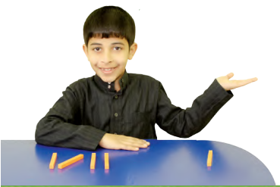
أستعد
عشرات
عشرات
عشرات

Slide 6
أستعمل حقائق الطرح و لأجد ناتج الطرح:
أتأكد :
2
1
2
2
4 عشرات - 2 عشرات = ....... عشرات
6 عشرات - 4 عشرات = ....... عشرات
20
20
40 - 20 = .......
60 - 40 = .......
2
2
4 عشرات - 2 عشرات = ....... عشرات
4
3 عشرات - 1 عشرات = ....... عشرات
3
20
20
40 - 20 = .......
30 - 10 = .......
40
40
70 - 30 = .......
6
80 - 40 = .......
5

Slide 7
أستعمل حقائق الطرح و لأجد ناتج الطرح:
أتدرب :
9
8
3
1
6 عشرات – 3 عشرات = ....... عشرات
4 عشرات - 3 عشرات = ....... عشرات
30
10
60 - 30 = .......
40 - 30 = .......
5
2
6 عشرات - 1 عشرات = ....... عشرات
11
5 عشرات - 3 عشرات = ....... عشرات
10
50
20
60 - 10 = .......
50 - 30 = .......
30
40
70 - 40 = .......
13
60 - 20 = .......
12

Slide 8
أستعمل حقائق الطرح و لأجد ناتج الطرح:
التقويم :
90
- 50
17
70
- 60
16
80
- 30
15
20
- 10
14
0
0
0
0
4
1
5
1
60
- 40
21
90
- 70
20
80
- 20
19
50
- 40
18
0
0
0
0
2
2
6
1

Slide 9



الواجب
الواجب
في منصة مدرستي

